Slide 1
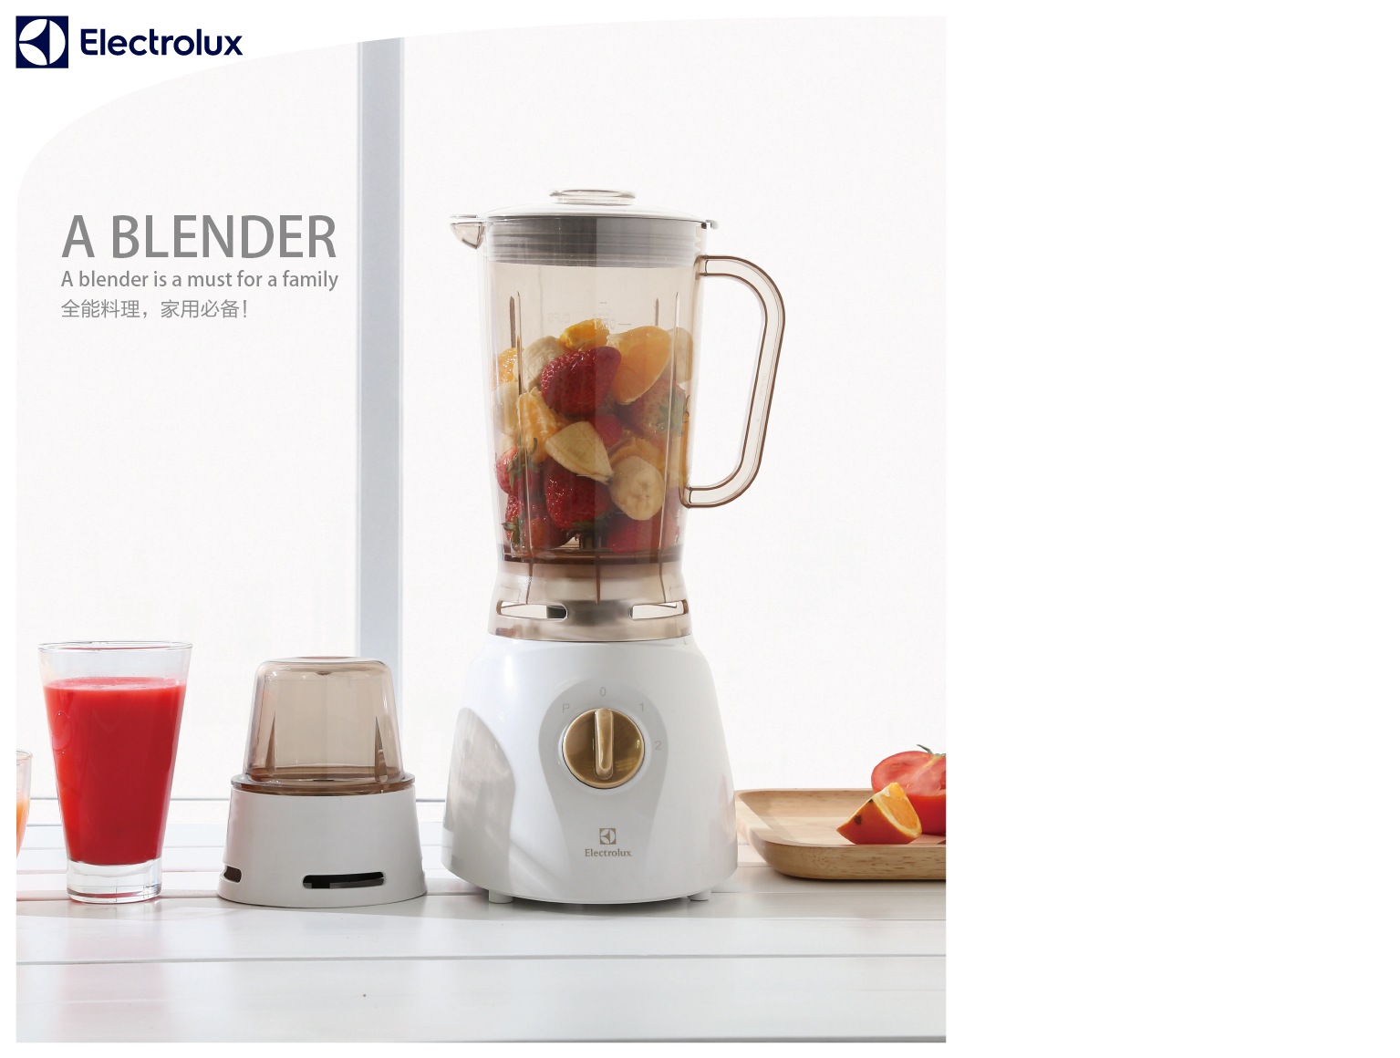

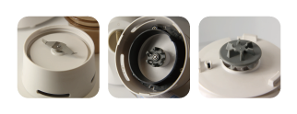
EGBR010
搅拌机
市场参考价： 298.00
批发价：135.00
产品参数：350W
搅拌杯：1250ml
磨豆杯：300ml
装箱明细：6pcs/箱
包装尺寸：25×18×33cm
·大容量果汁杯, 美观耐用
·2档速度选择+瞬间搅拌功能
·优质不锈钢4叶碟式绞刀，超强切削力，经久耐用
·安全开关设计，确保使用安全
·上盖加料口，方便中途加放调料

